Slide 1
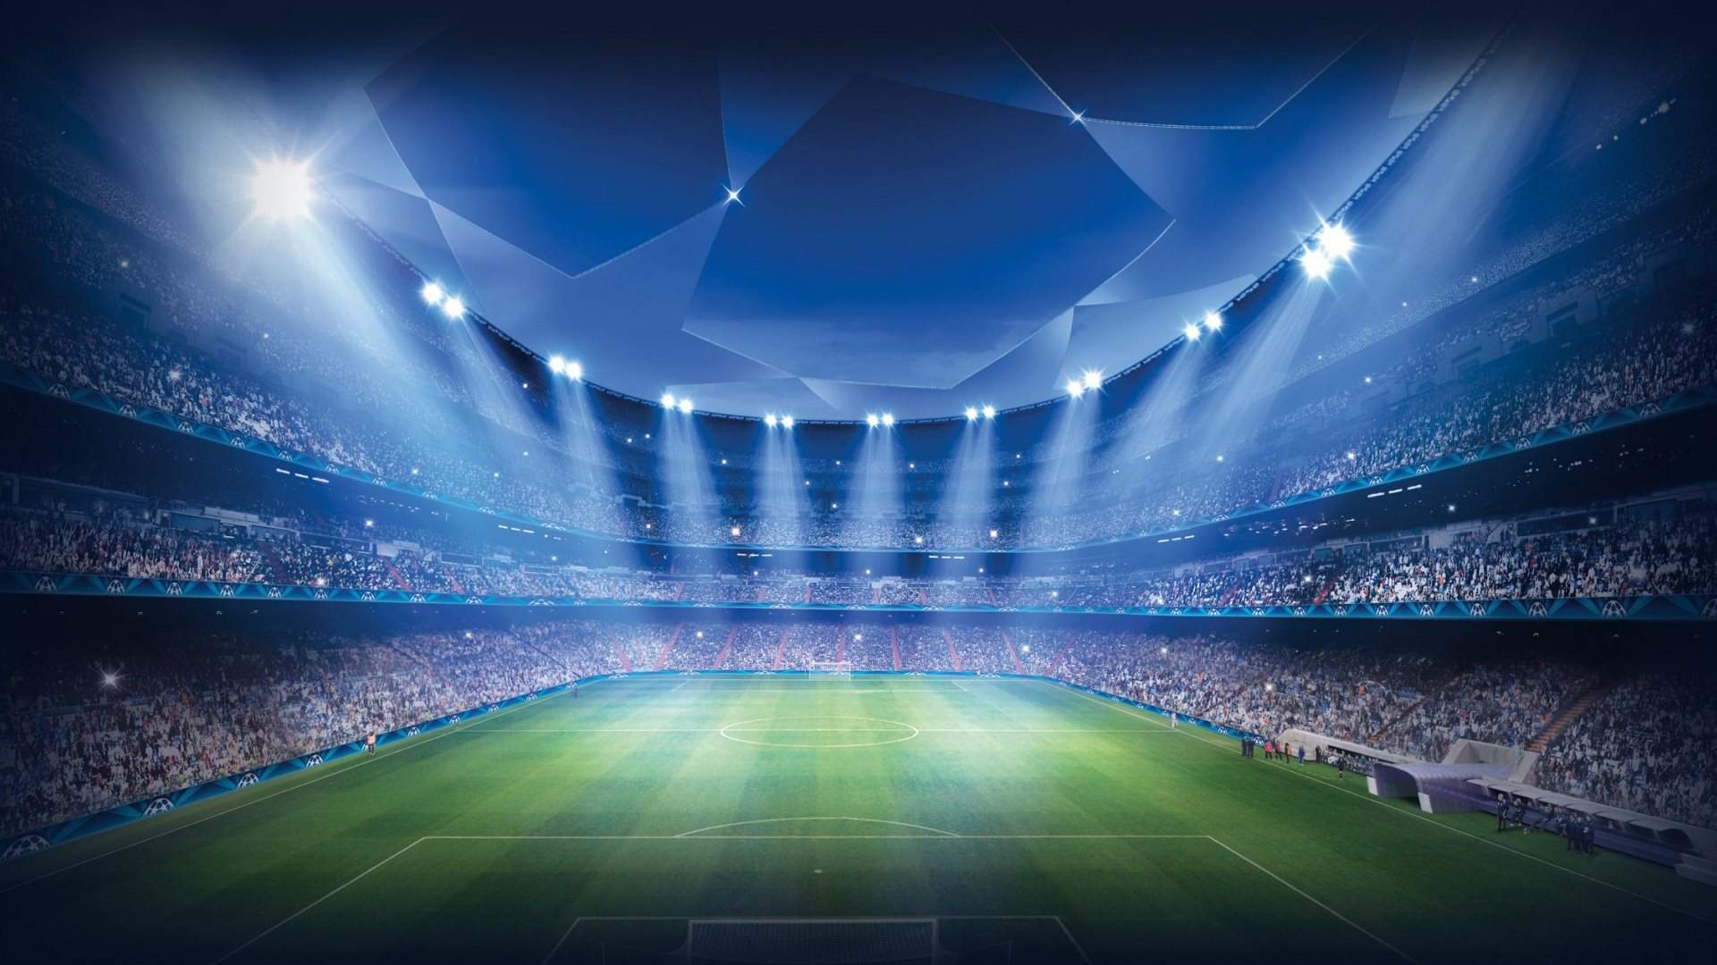
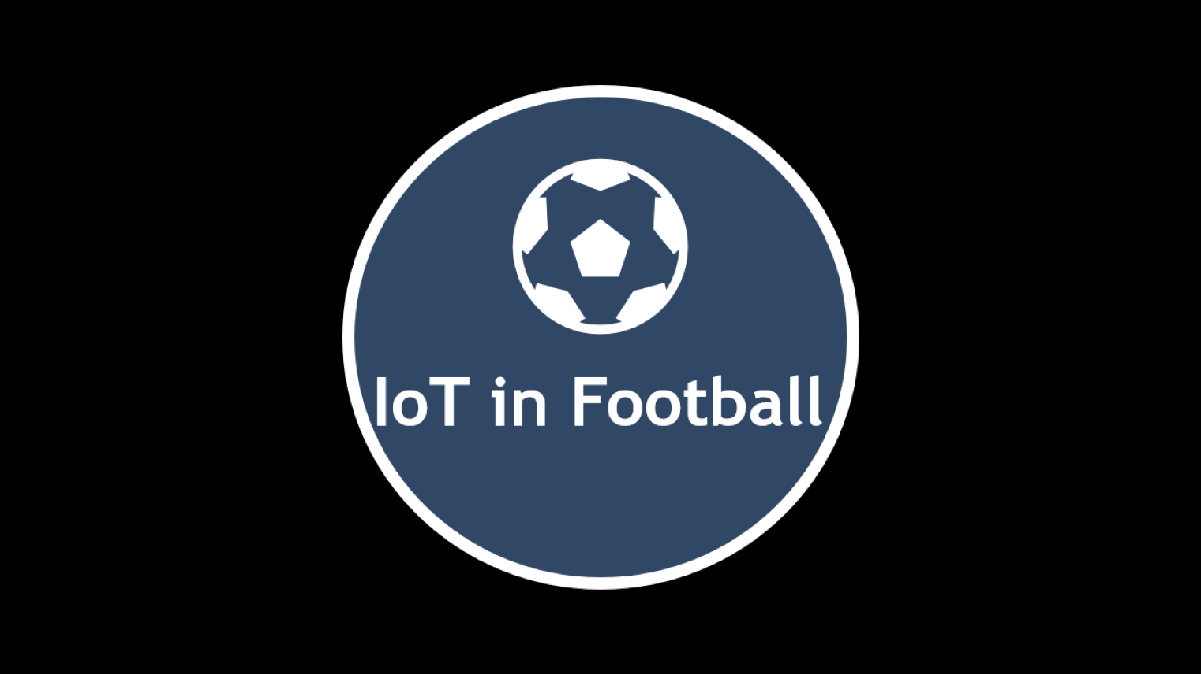

Slide 2

IoT in Football

Slide 3
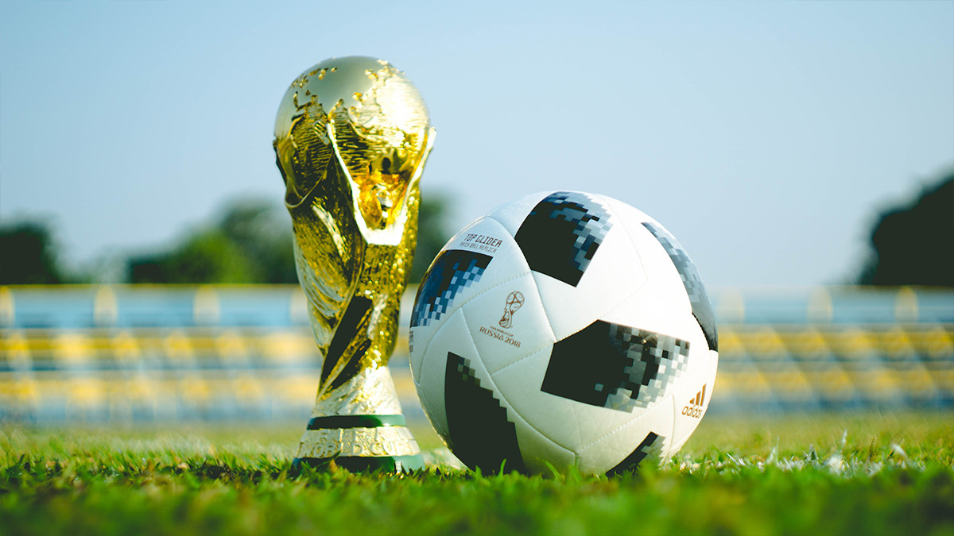
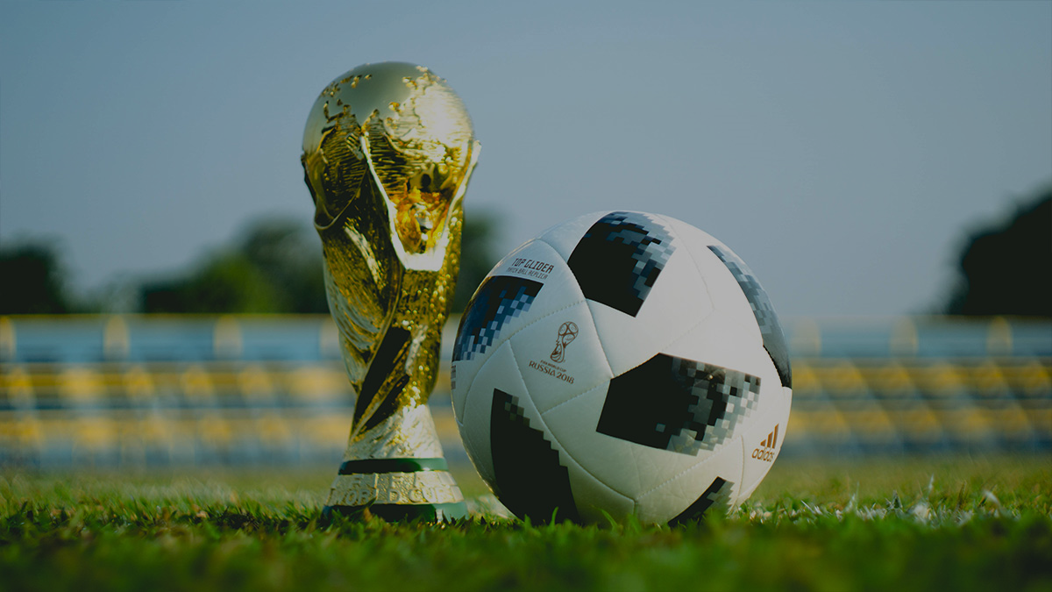

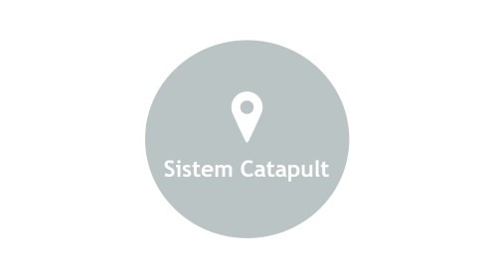


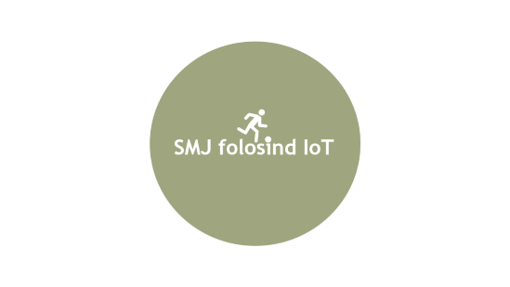
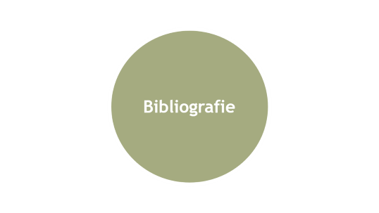

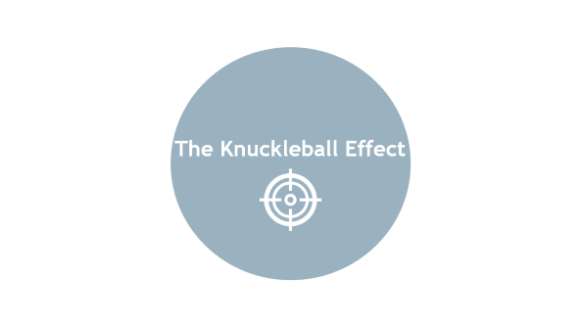
IoT in Football

Slide 4

Scurtă introducere

Slide 5
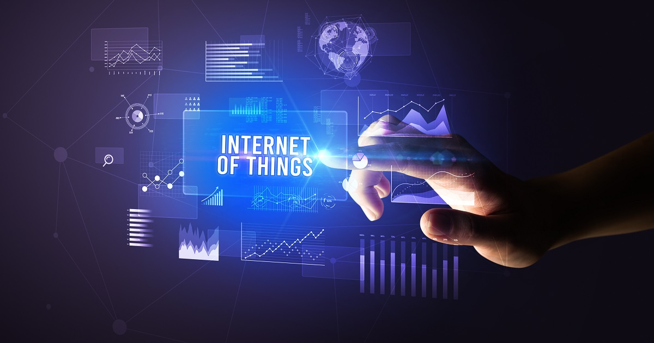
Proiectul ”IoT in fotbal” exploreaza cum tehnologia poate ajuta la imbunatatirea jocului de fotbal. Am ales acest domeniu pentru ca fotbalul este unul dintre cele mai iubite sporturi din lume si poate beneficia mult de pe urma inovatiilor tehnologice. IoT poate ajuta la masurarea performantelor jucatorilor, prevenirea accidentarilor si imbunatatirea antrenamentelor.
Scurtă introducere
Este important sa invatam cum sa folosim tehnologia pentru a face fotbalul mai interesant si mai sigur. Acest proiect va arata cum IoT poate transforma fotbalul intr-un sport mai inteligent.

Slide 6

CANet

Slide 7
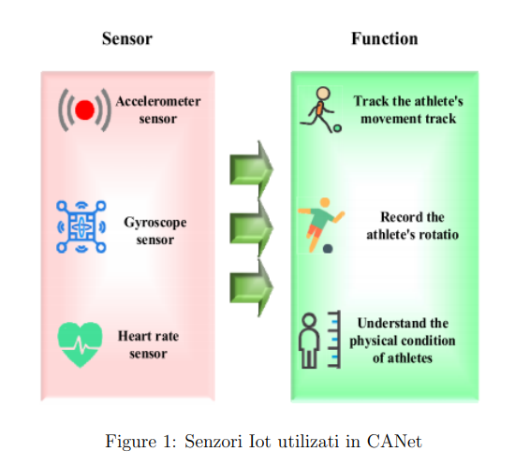
CANet
CANet este o retea neuronala ce are ca scop analiza performantei jucatorilor de fotbal. Aceasta retea combina tehnologia Internet of Things cu algoritmi de invatare profunda(Deep Learning).
Aceste date colectate prin IoT sunt stocate intr-o baza de date ajutand ca algoritmii de decizie sa aiba o acuratete mai mare si pentru avansarea domeniului stiintei sportului.Algoritmii de Deep Learning sunt utilizati pentru a analiza datele si a invata din cantitati mari de date. CANet foloseste aceasta tehnica pentru a preveni accidentarile jucatorilor(de exemplu, daca viteza jucatorului scade si suteaza cu piciorul mai putin folosit, algoritmul prezice ca jucatorul ar putea avea o febra musculara).
Jucatorii de fotbal au in echipamentul lor senzori mici care colecteaza date in timp real despre miscarile lor, cum ar fi pulsul, cat de repede alearga, numarul de respiratii pe minut sau ce distanta au alegat si cu ce viteza.

Slide 8

Boundary Alert

Slide 9
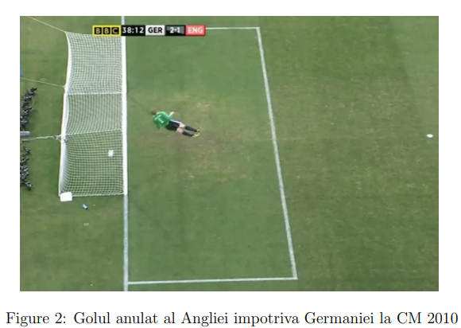
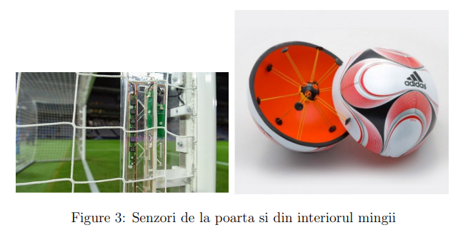
Boundary Alert
Solutia pentru aceasta problema este adoptarea unei mingi de forbal in interiorul careia se afla senzori. Mingea are senzori inertiali care determina miscarea si orientarea mingii, un transmitator UWB care comunica cu receptoarele plasate pe teren, baterie care este una mica si usoara pentru a nu influenta directia si orientarea mingii si un alt senzor care preia datele si le transmite catre un sistem de procesare. Mingea trimite datele prin Wi-Fi catre un server aflat pe marginea terenului, iar aici pozitia mingii este analizata de un algoritm pentru a se decide in timp real daca mingea a depasit sau nu linia de marcaj. In caz ca mingea a trecut linia, datele sunt transmise catre camera VAR si arbitrul este atentionat. Rezultatul notificarii este apoi afisat pe ecranul unui laptop si stocat intr-o baza de date SQL, aceasta sugerand ca informatiile despre momentul si locul in care mingea a iesit sunt inregistrate.
In fotbal apar de cele mai multe ori erori de arbitraj datorate neatentiei sau pentru ca viteza cu care se joaca meciul este una destul de mare. Una dintre problemele de arbitraj este atunci cand nu se poate spune cu exactitate daca mingea a trecut sau nu de linia de marcaj.

Slide 10

The Knuckleball Effect

Slide 11
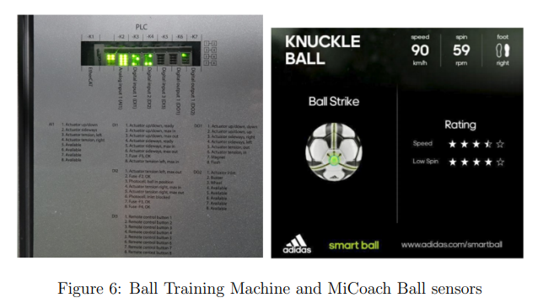
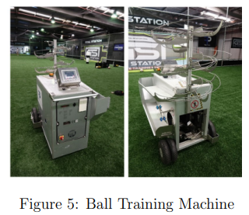
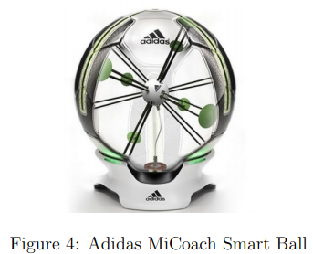
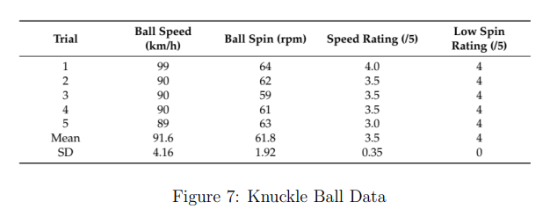
Aceasta minge inteligenta analizeaza si exploreaza fenomenul knuckleball in fotbal. Efectul knuckleball in fotbal se refera la un tip de lovitura a mingii in care aceasta se misca imprevizibil, fara a efectua o traiectorie constanta.
Acesta se intampla atunci cand mingea este lovita intr-un unghi care impiedica rotirea uniforma, ceea ce face ca miscarea ei sa devina mai haotica si sa fluctueze in sus si jos, in functie de conditiile aerodinamice. Astfel, portarul si jucatorii au dificultati in a prezice directia exacta a mingii.
Mingea smart care este folosita este dezvoltata de Adidas si se numeste MiCoach, avand plasate in interior mai multi senzori precum un accelerometru pe sase axe pentru a urmari datele cinematice ale mingii. Masina de antrenament de lansat mingi este programata sa simuleze lovirea mingii pentru a produce efectul de knuckleball.
Acest sistem are si un senzor care urmareste traiectoria mingii in momentul lovirii. Daca mingea a fost lovita si a avut efectul dorit, datele de la senzorii din interiorul mingii si al masinii de antrenament sunt stocate intr-o baza de date.
The Knuckleball Effect

Slide 12

Adidas GMR

Slide 13
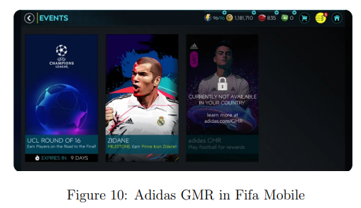
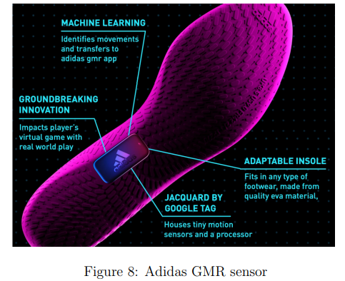
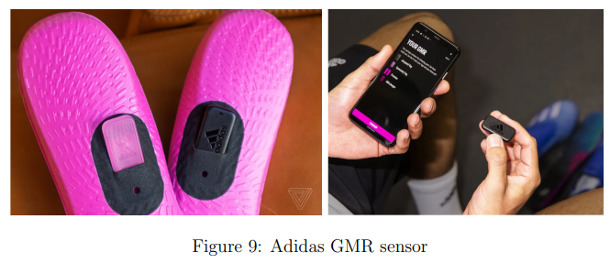
Dispozitivul foloseste IoT, adica se conecteaza prin internet si transmite informatiile direct intr-o aplicatie pe telefon. Senzorii din brant masoara lucruri importante, cum ar fi cat de repede alearga jucatorul, cate pase face, cat de tare loveste mingea si ce distanta parcurge. Aceste date sunt trimise catre telefon prin Bluetooth, iar jucatorul poate vedea cum se descurca si unde poate imbunatati.
Adidas GMR este un dispozitiv care combina fotbalul cu tehnologia IoT (Internet of Things). Acesta este un mic senzor care se pune in brantul ghetei de fotbal si ajuta jucatorii sa isi urmareasca miscarile pe teren. Adidas a creat acest dispozitiv impreuna cu Google Jacquard si EA Sports pentru a face fotbalul mai interesant si mai usor de urmarit cu ajutorul tehnologiei.
Un alt lucru interesant la Adidas GMR este ca acest dispozitiv este conectat la jocul FIFA Mobile. Astfel, abilitatile jucatorului din realitate influenteaza echipa lui din jocul video. Daca jucatorul loveste mingea cu mai multa putere, echipa lui va juca mai bine in jocul virtual. Asta face ca jucatorii sa fie mai motivati sa se antreneze si sa devina mai buni.
Adidas GMR

Slide 14

SMJ folosind IoT

Slide 15
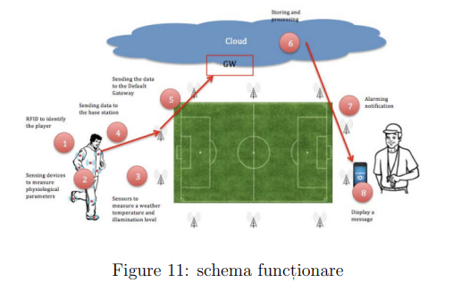
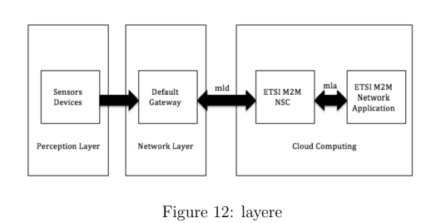
SMJ folosind IoT
Structura este formată din 3 layere, așa cum se poate observa și în imaginea de mai jos:
Un alt aspect care nu trebuie neglijat este că acest sistem ar trimite notificare când jucătorul suferă un atac de cord. Este știut că, în general, jucătorii de fotbal simulează destul de des și, din acest motiv, arbitrii nu opresc meciul la fiecare jucător pe care îl văd stând întins pe gazon. Totuși, uneori un jucător poate sta jos din motive reale și foarte grave. Acest sistem ar putea trimite notificare arbitrului că este o problemă medicală gravă, iar acesta va opri jocul pentru a permite intervenția medicilor.
Dar să analizăm în detaliu din ce este format acest sistem. Fiecare jucător are un RFID integrat în echipamentele care monitorizează diverse date despre sănătatea acestuia. Prin acest RFID, datele despre starea de sănătate a jucătorului sunt transmise către un server, unde sunt analizate, iar apoi sunt trimise notificări antrenorului în funcție de necesități.
Acest sistem este propus într-o lucrare semnată de Mohamed Ikram. El propune un sistem format din mai multe componente și care ar putea să notifice antrenorul în momentul în care un jucător trebuie scos de pe teren din motive medicale. Celeritatea cu care antrenorul ia decizia de a schimba sau nu un jucător este foarte importantă, deoarece, dacă un jucător suferă în timpul meciului o accidentare minoră (leziune musculară de întindere mică) și forțează în continuare să joace, el își va agrava accidentarea și astfel, în loc să stea 2-3 săptămâni fără să joace, își va prelungi perioada de inactivitate la 1-2 luni.

Slide 16

Sistem Catapult

Slide 17
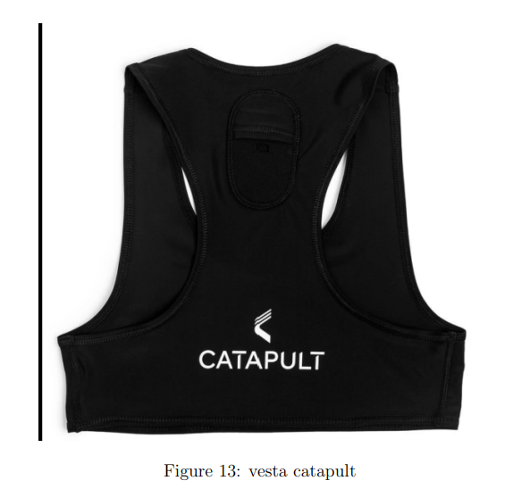
Principiul de Funcționare
Sistemul Catapult utilizează un dispozitiv GPS combinat cu accelerometre tri-axiale, giroscoape și magnetometre pentru a măsura parametrii esențiali ai jucătorilor, precum:
Viteza și accelerarea
Distanța parcursă
Schimbările bruște de direcție
Impactul și contactele fizice
Sarcina fizică și intensitatea efortului
Sistemul Catapult este o tehnologie avansată utilizată în fotbal pentru monitorizarea performanței jucătorilor prin intermediul senzorilor și algoritmilor de analiză a datelor. Acest sistem se bazează pe dispozitive purtabile care colectează date biomecanice și fiziologice, fiind integrat cu Internet of Things (IoT) pentru o analiză complexă în timp real. În general, senzorii acestia sunt plasați pe o vestă pe care jucătorii o poartă sub tricourile de joc.
Sistem Catapult

Slide 18
Bibliografie

Slide 19
Bibliografie
[1] https://www.taylorfrancis.com/books/edit/10.1201/9781003616283/advancessports-science-technology-prasanna-balaji-pinar-din
[2] https://www.sciencedirect.com/science/article/pii/S0141933120309236
[3] https://ieeexplore.ieee.org/abstract/document/10380550
[4] https://jcrinn.com/index.php/jcrinn/article/view/164
[5] https://www.mdpi.com/1424-8220/22/11/3984
[6] https://www.researchgate.net/profile/Mohammed-Ikram/publication/30429575
[7] https://www.researchgate.net/profile/Nagihan-Kirikoglu/publication/374995

